Slide 1
«Профилактика киберпреступлений, ответственность граждан за их совершение»

Slide 2
В законодательстве Республики Беларусь предусмотрена ответственность, в том числе уголовная за совершение противоправных деяний в сфере высоких технологий. Уголовным кодексом предусмотрен ряд преступлений, отнесенных к компетенции подразделений по раскрытию преступлений в сфере высоких технологий.

Slide 3
Статья 212. Хищение путем использования компьютерной техники Хищение имущества путем изменения информации, обрабатываемой в компьютерной системе, хранящейся на машинных носителях или передаваемой по сетям передачи данных, либо путем введения в компьютерную систему ложной информации - наказывается штрафом, или лишением права занимать определенные должности или заниматься определенной деятельностью, или арестом, или ограничением свободы на срок до трех лет, или лишением свободы на тот же срок.

Slide 4
Необходимо отметить, что ответственность за деяния, предусмотренные ст.212, наступает с 14-летнего возраста. Примером такого преступления может быть хищение денежных средств с найденной либо похищенной банковской платежной карточки с использованием банкомата, платежного терминала, а также с использованием реквизитов карт при осуществлении интернет-платежей.

Slide 5
Статья 349. Несанкционированный доступ к компьютерной информации Несанкционированный доступ к информации, хранящейся в компьютерной системе, сети или на машинных носителях, сопровождающийся нарушением системы защиты (несанкционированный доступ к компьютерной информации), повлекший по неосторожности изменение, уничтожение, блокирование информации или вывод из строя компьютерного оборудования либо причинение иного существенного вреда, - наказывается штрафом или арестом.

Slide 6
Например – несанкционированный доступ (открытие и просмотр файлов, писем, переписки) к электронной почте, учетным записям на различных сайтах, в том числе в социальных сетях, к информации, содержащейся на компьютере, в смартфоне и защищенной от доступа третьих лиц.

Slide 7
Статья 350. Модификация компьютерной информации Изменение информации, хранящейся в компьютерной системе, сети или на машинных носителях, либо внесение заведомо ложной информации, причинившие существенный вред, при отсутствии признаков преступления против собственности (модификация компьютерной информации) - наказываются штрафом, или лишением права занимать определенные должности или заниматься определенной деятельностью, или арестом, или ограничением свободы на срок до трех лет, или лишением свободы на тот же срок.

Slide 8
Например – изменения компьютерной информации: переписка в электронной почте, в социальной сети, в мессенджере с правами другого пользователя; изменение текстовой, графической и иной информации; внесение изменений в защищенные базы данных и т.д.

Slide 9
Статья 351. Компьютерный саботаж Умышленные уничтожение, блокирование, приведение в непригодное состояние компьютерной информации или программы, либо вывод из строя компьютерного оборудования, либо разрушение компьютерной системы, сети или машинного носителя (компьютерный саботаж) – наказываются штрафом, или лишением права занимать определенные должности или заниматься определенной деятельностью, или арестом, или ограничением свободы на срок до пяти лет, или лишением свободы на срок от одного года до пяти лет.

Slide 10
Например – умышленное уничтожение (удалении, приведении в непригодное состояние, шифровании) компьютерной информации либо ее блокировании (например путем смены пароля доступа, изменении графического ключа и т.д.).

Slide 11
Статья 352. Неправомерное завладение компьютерной информацией Несанкционированное копирование либо иное неправомерное завладение информацией, хранящейся в компьютерной системе, сети или на машинных носителях, либо перехват информации, передаваемой с использованием средств компьютерной связи, повлекшие причинение существенного вреда, - наказываются общественными работами, или штрафом, или арестом, или ограничением свободы на срок до двух лет, или лишением свободы на тот же срок.

Slide 12
Например – копирование писем из электронной почты, личной переписки из социальных сетей, закрытых для просмотра третьими лицами фотографий с компьютера.

Slide 13
Статья 353. Изготовление либо сбыт специальных средств для получения неправомерного доступа к компьютерной системе или сети Изготовление с целью сбыта либо сбыт специальных программных или аппаратных средств для получения неправомерного доступа к защищенной компьютерной системе или сети – наказываются штрафом, или арестом, или ограничением свободы на срок до двух лет.

Slide 14
Статья 354. Разработка, использование либо распространение вредоносных программ Разработка компьютерных программ или внесение изменений в существующие программы с целью несанкционированного уничтожения, блокирования, модификации или копирования информации, хранящейся в компьютерной системе, сети или на машинных носителях, либо разработка специальных вирусных программ, либо заведомое их использование, либо распространение носителей с такими программами – наказываются штрафом, или арестом, или ограничением свободы на срок до двух лет, или лишением свободы на тот же срок

Slide 15
К уголовной ответственности по данной статье могут быть привлечены лица за разработку вредоносного программного обеспечения, а также разработку и использование вирусов, например блокирующих смартфоны либо шифрующих компьютерную информацию на серверах.

Slide 16
Статья 355. Нарушение правил эксплуатации компьютерной системы или сети Указанная статья может быть применена к лицам, имеющим доступ к компьютерным сетям и системам, в которых хранится значимая информация, халатные действия которых привели к нарушению функционирования таких систем Ответственность за деяния, предусмотренные ст.ст.349-355, наступает с 16-летнего возраста.

Slide 17
Также с использованием сети Интернет может совершаться ряд иных уголовно наказуемых противоправных деяний:
мошенничество (ст.209 УК);
причинение имущественного ущерба без признаков хищения (ст.216 УК);
изготовление и распространение порнографических материалов или предметов порнографического характера (ст.343 УК, ст.343-1 УК);
клевета (ст.188 УК);
оскорбление (ст.189 УК);
разжигание расовой, национальной или религиозной вражды или розни (ст.130 УК) и иные.

Slide 18
В 2019 году на территории области наблюдался более чем трехкратный рост количества зарегистрированных киберпреступлений - 930 преступлений
Общая сумма ущерба по преступлениям
(с учетом покушений) в области превысила 446 тысяч рублей,
в республике – 6,4 миллиона рублей

Slide 19
За 2019 год за совершение преступлений в сфере высоких технологий к ответственности привлечено 196 лиц что на 87 больше аналогичного периода прошлого года, из них 7 (+5) несовершеннолетних, 42 (+15) женщины, 63 (+32) – ранее судимые

Slide 20
В последние годы широкую популярность получили смс-рассылки или электронные письма с сообщениями о выигрыше автомобиля либо других ценных призов.
Для получения «выигрыша» злоумышленники обычно просят перевести на электронные счета определенную сумму денег, мотивируя это необходимостью уплаты налогов, таможенных пошлин, транспортных расходов и т.д. После получения денежных средств они перестают выходить на связь либо просят перевести дополнительные суммы на оформление выигрыша

Slide 21
Любая просьба перевести денежные средства для получения выигрыша должна насторожить вас.
Помните, что выигрыш в лотерею влечет за собой налоговые обязательства, но порядок уплаты налогов регламентирован действующим законодательством и не осуществляется посредством перевода денежных средств на электронные счета граждан и организаций или т.н. «электронные кошельки»

Slide 22
Будьте бдительны и помните о том, что для того, чтобы что-то выиграть, необходимо принимать участие в розыгрыше. Все упоминания о том, что ваш номер является «счастливым» и оказался в списке участников лотереи, являются, как правило, лишь уловкой для привлечения вашего внимания

Slide 24
Если вы хотите купить товар по предоплате помните, что серьезные Интернет-магазины не будут просить вас перечислить деньги на виртуальный кошелек или счет мобильного телефона. Поищите информацию о магазине в сети Интернет, посмотрите, как долго он находится на рынке

Slide 26
Если вы имеете дело с сайтом крупной или известной вам компании, убедитесь в правильности написания адреса ресурса в адресной строке вашего браузера. При необходимости потребуйте от администраторов магазина предоставить вам информацию о юридическом лице, проверьте ее, используя общедоступные базы данных налоговых органов и реестр юридических лиц.

Slide 29
Нередки случаи мошенничеств, связанных с деятельностью Интернет-магазинов и сайтов по продаже авиабилетов.
Чем привлекают потенциальных жертв мошенники?
Прежде всего - необоснованно низкими ценами. При заказе товаров вас попросят внести предоплату, зачастую путем внесения денежных средств на некий виртуальный кошелек посредством терминала экспресс-оплаты. Далее магазин в течение нескольких дней будет придумывать отговорки и обещать вам скорую доставку товара, а потом бесследно исчезнет либо пришлет некачественный товар

Slide 33
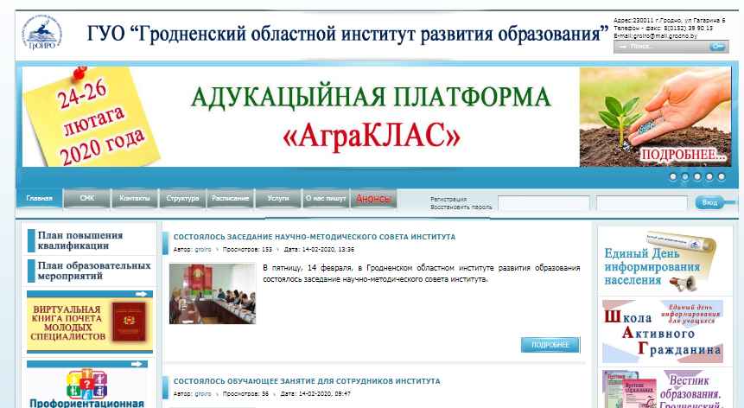
Дополнительная информация на сайте groiro.by

